Slide 1
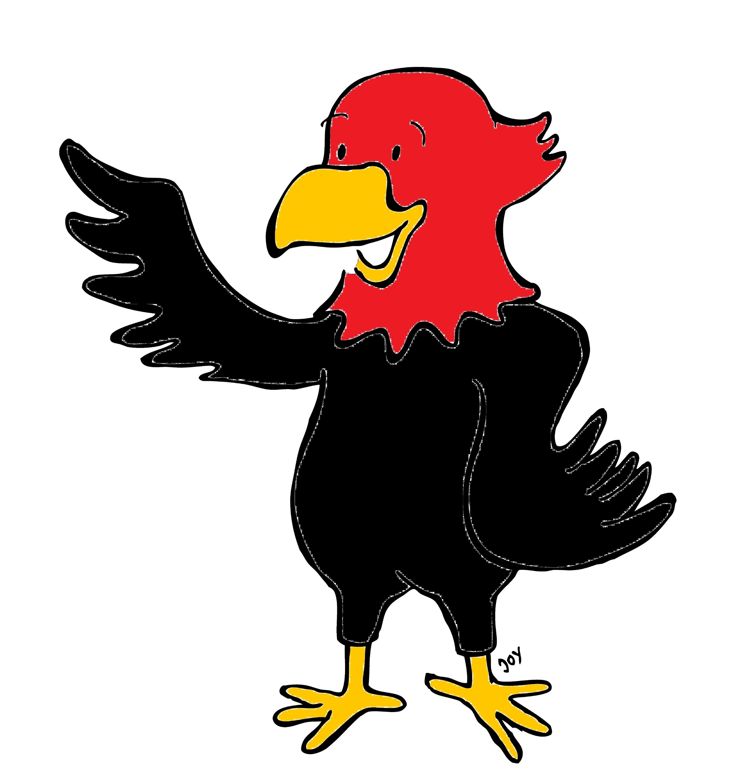
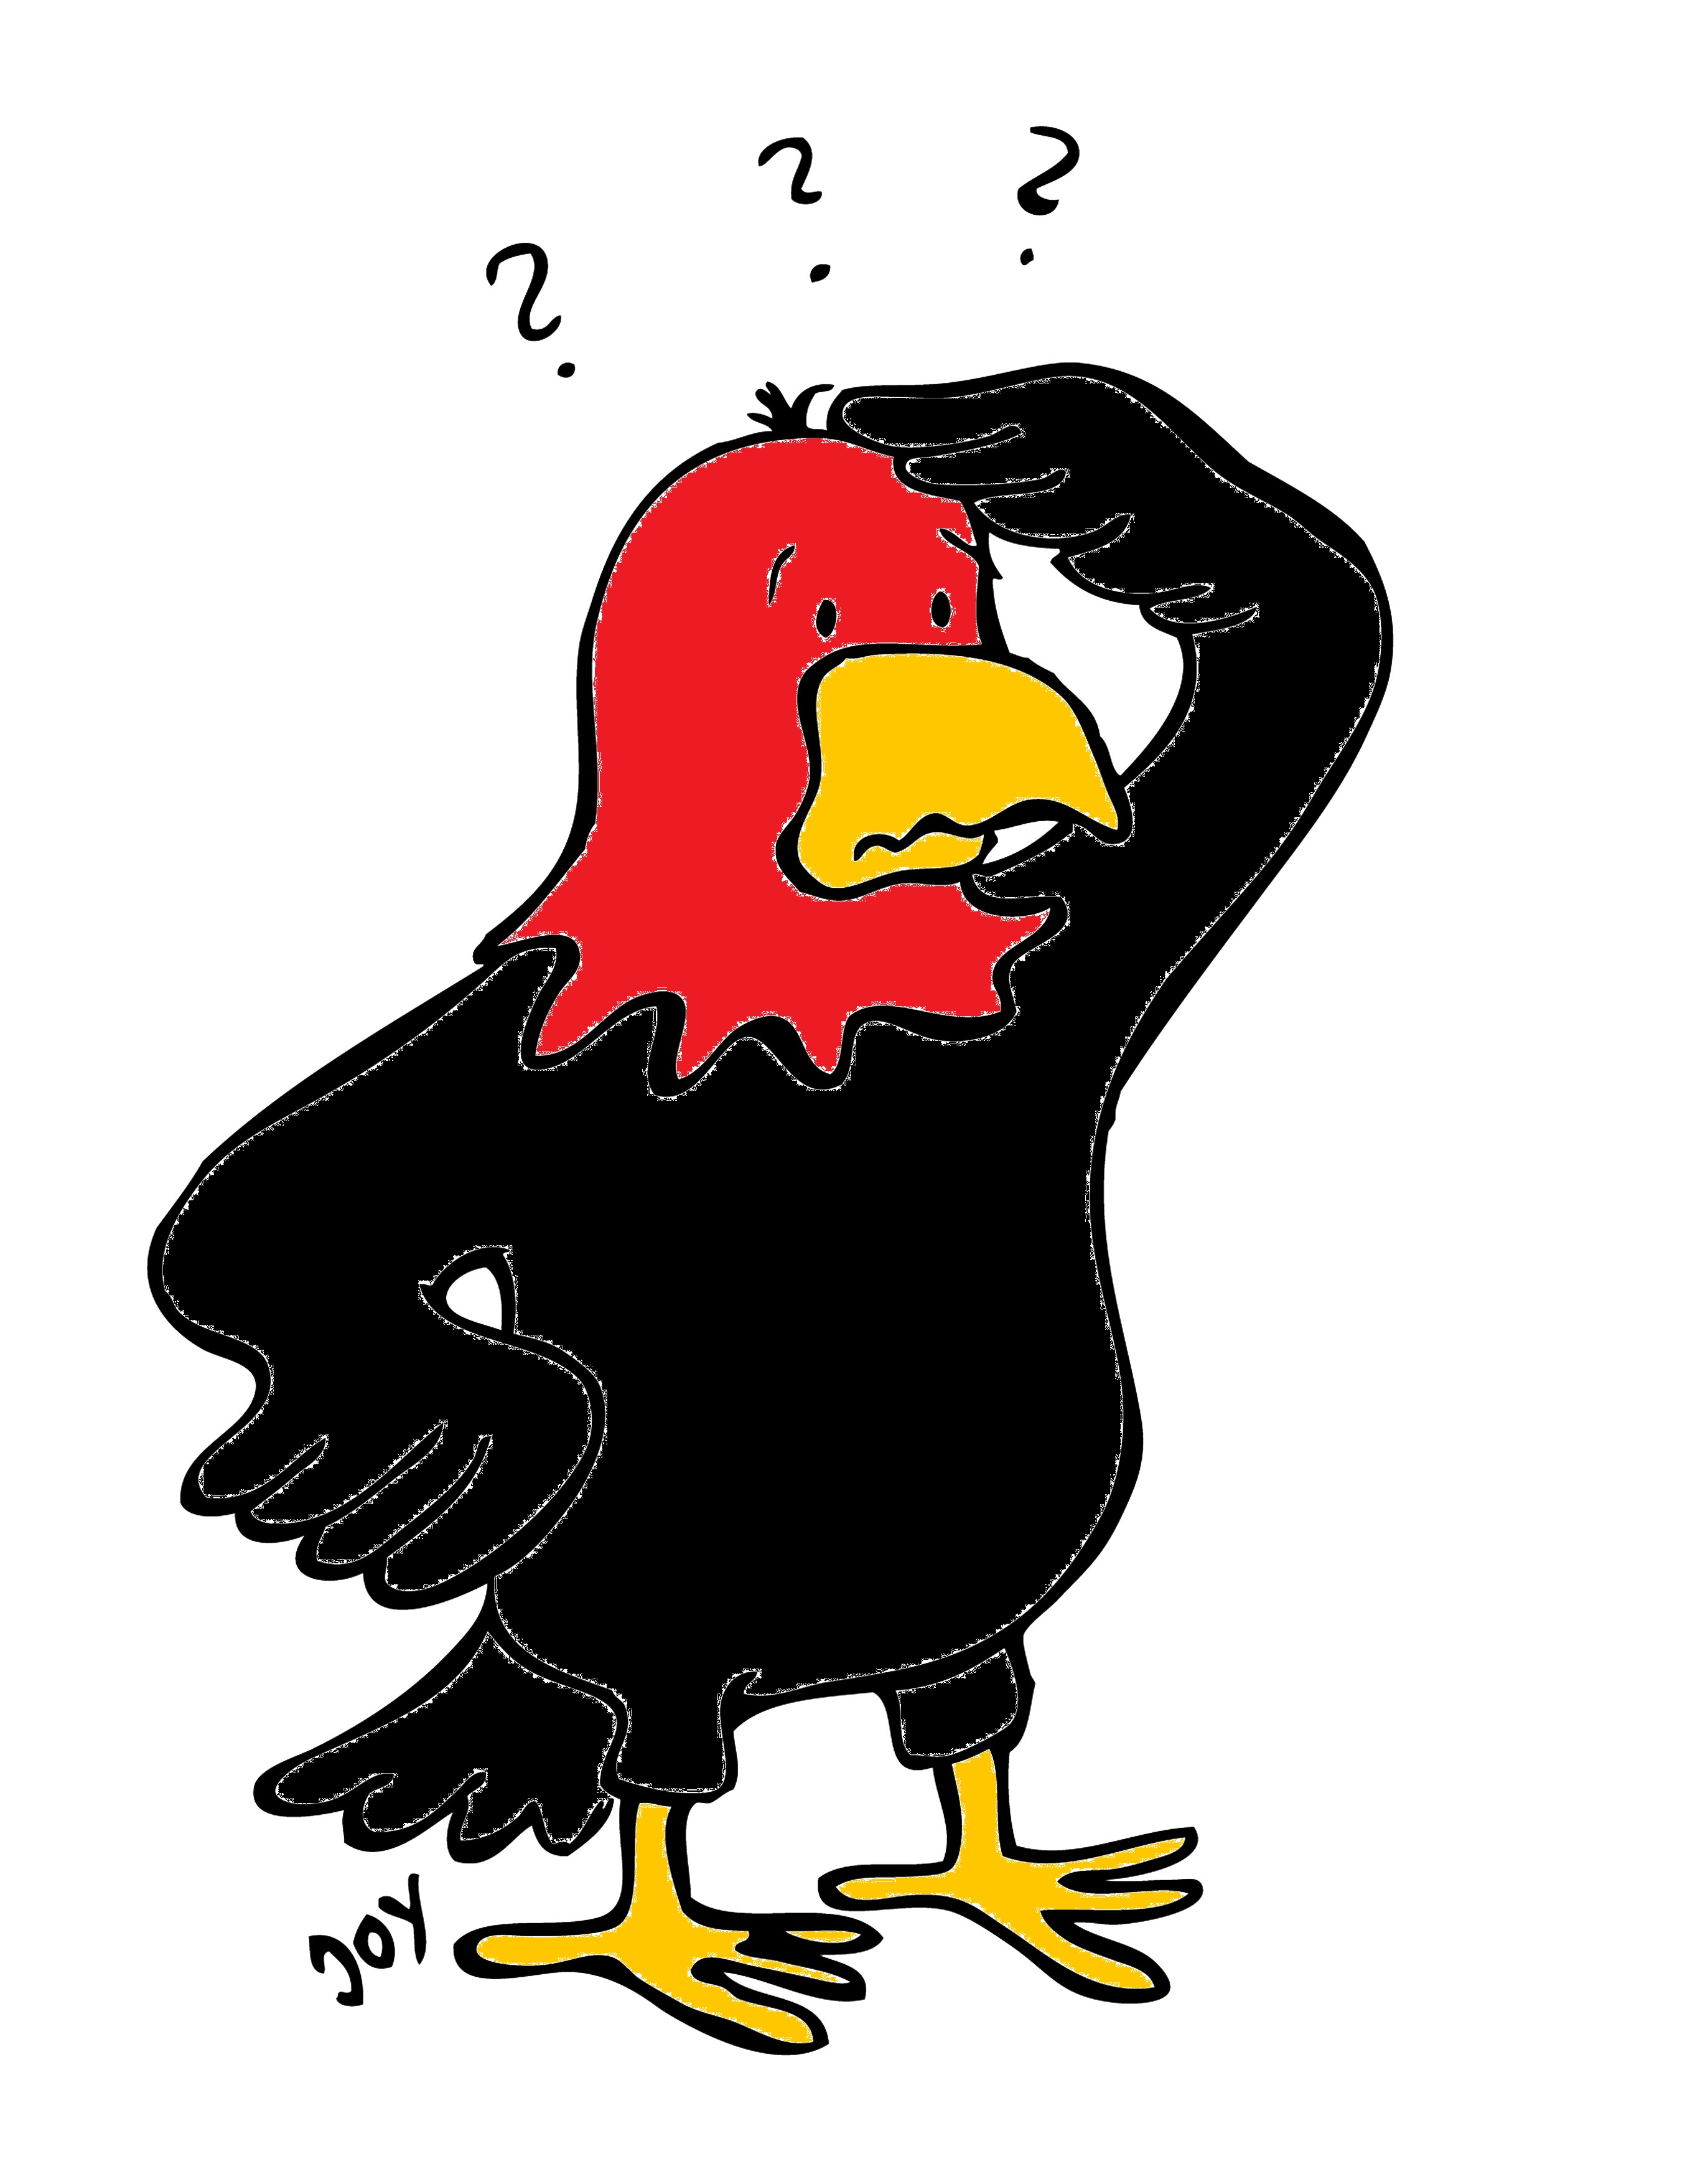
GET Buddied Up
German with Ali, the Eagle
get-across-borders@uni-mainz.de
© 2020 - GET Across Borders

Slide 2
Deutsch lernen mit Ali, unserem Adler Sigrid Rieuwerts get-across-borders@uni-mainz.de

Slide 3
Willkommen!
Today we’re going to learn …​
how to say the days of the week in German.
© GET Across Borders

Slide 4
Die Wochentage
the days of the week - die Wochentage
Monday - Montag
Tuesday - Dienstag
Wednesday - Mittwoch
Thursday - Donnerstag
Friday - Friday
Saturday - Samstag
Sunday - Sonntag
© GET Across Borders

Slide 5
Die Wochentage werden groß geschrieben!
© GET Across Borders

Slide 6
Welcher Tag ist das?
Which day is it? – Welcher Tag ist das?
Fill in the gaps! – Fülle die Lücken aus!
M _ n t _ g
D _ e _ _ t a _
© GET Across Borders

Slide 7
Welcher Tag ist das?
Which day is it? – Welcher Tag ist das?
Fill in the gaps! – Fülle die Lücken aus!
S _ _ s t _ g
M _ t_ w _ c h
F r _ i _ _ g
© GET Across Borders

Slide 8
Solutions
Montag
Dienstag
Samstag
Mittwoch
Freitag
© GET Across Borders

Slide 9
Which day is missing?
Montag
Dienstag
Mittwoch
Freitag
Samstag
Sonntag
© GET Across Borders

Slide 10
Which day is missing?
Montag
Dienstag
Mittwoch
Donnerstag!!!
Freitag
Samstag
Sonntag
© GET Across Borders

Slide 11
Wochenkreis
Sit in a circle. Each person says one day in order.
After Sunday, start again with Monday until everyone has had a turn.
Wir setzen uns in einen Sitzkreis.
Jede/r sagt der Reihenfolge nach einen Tag.
Nach Sonntag wird wieder mit Montag angefangen, bis jede/r einmal dran war.
© GET Across Borders
Notes:
Variations:
Mit jeder Runde schneller/leiser/lauter werden | Get faster/louder/soften with every round.
Einen beliebigen Tag auslassen, dann zwei, dann 3, . . . und mit Aktionen ersetzen (klatschen, stampfen, schnipsen, trommeln, Arme hochwerfen, aufstehen, . . . ) | Replace one, then two, then three, . . . day(s) of your choice with clapping, stamping, snipping your fingers, drumming, putting your arms into the air, standing up, . . . )
Einen beliebigen Tag auslassen, dann zwei, dann drei . . . und stattdessen (auf den Schoß) klatschen (Montag = 1x klatschen, Dienstag = 2x, Mittwoch 3x, . . . ) | Replace one, then two, then three, . . . day(s) of your choice with clapping (Monday = clapping once, Tuesday = clapping twice, Wednesday clapping thrice, . . .)
Einen beliebigen Tag mit Zahl austauschen (Montag = 1, Dienstag = 2, Mittwoch = 3, . . . ) | Replacing one, then two, then three, . . . day(s) of your choice with a number (Monday = 1, Tuesday = 2, Wednesday = 3, . . . )

Slide 12
Thank you for learning German with us! ☺
DISCLAIMER: Please note that any resources uploaded to this website are purely for educational purposes only. If any of the items, photos or texts uploaded are in infringement of copyright then please do not hesitate to contact us and we will have them removed.
© 2020 – GET Across Borders and © Leap4Joy

